Slide 1
数据库和SQL
概述

Slide 2

数据库的好处
保存数据 的容器：
数组
集合
文件
…

Slide 3

数据库的好处

Slide 4

数据库的好处

Slide 5
数据库的好处
•实现数据持久化
•使用完整的管理系统统一管理，易于查询

Slide 6
数据库的概念
DB
数据库（database）：存储数据的“仓库”。它保存了一系列有组织的数据。
DBMS
数据库管理系统（Database Management System）。数据库是通过DBMS创
建和操作的容器
SQL
结构化查询语言（Structure Query Language）：专门用来与数据库通信的语
言。

Slide 7
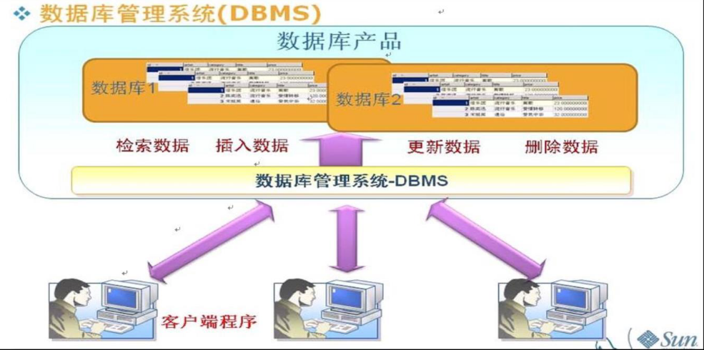
数据库管理系统
常见的数据库管理系统：MySQL、Oracle、DB2、SqlServer等

Slide 8
SQL语言概述
SQL的优点：
1、不是某个特定数据库供应商专有的语言，几乎所有
DBMS都支持SQL
2、简单易学
3、虽然简单，但实际上是一种强有力的语言，灵活使
用其语言元素，可以进行非常复杂和高级的数据库操作。

Slide 9
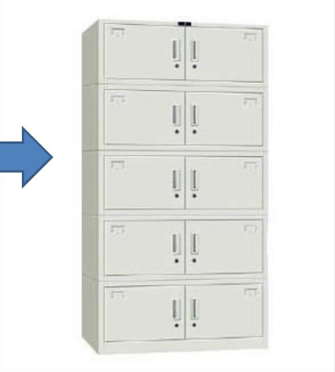

管家
文件柜
管理

Slide 10

数据库的特点

Slide 11
SQL语言分类
1、DML（Data Manipulation Language):数据操纵语句，用于添
加、删除、修改、查询数据库记录，并检查数据完整性
2、DDL（Data Definition Language):数据定义语句，用于库和
表的创建、修改、删除。
3、DCL（Data Control Language):数据控制语句，用于定义用
户的访问权限和安全级别。

Slide 12
DML
DML用于查询与修改数据记录，包括如下SQL语句：
INSERT：添加数据到数据库中
UPDATE：修改数据库中的数据
DELETE：删除数据库中的数据
SELECT：选择（查询）数据
➢ SELECT是SQL语言的基础，最为重要。

Slide 13
DDL
DDL用于定义数据库的结构，比如创建、修改或删除
数据库对象，包括如下SQL语句：
CREATE TABLE：创建数据库表
ALTER TABLE：更改表结构、添加、删除、修改列长度
DROP TABLE：删除表
CREATE INDEX：在表上建立索引
DROP INDEX：删除索引

Slide 14
DCL
DCL用来控制数据库的访问，包括如下SQL语句：
GRANT：授予访问权限
REVOKE：撤销访问权限
COMMIT：提交事务处理
ROLLBACK：事务处理回退
SAVEPOINT：设置保存点
LOCK：对数据库的特定部分进行锁定

